Slide 1
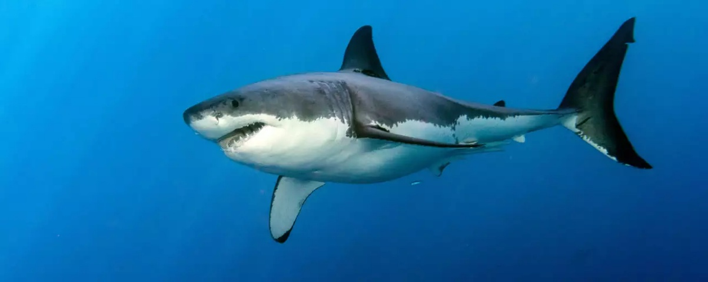
Immersion
https://e-formation.uha.fr/course/view.php?id=13691
Cyril Meyer
Michel Hassenforder
Frédéric Fondement
Jonathan Weber
Germain Forestier
Philippe Studer
Laurent Thiry
Frédéric Drouhin
Maxime Devanne
Joël Dion
Albert Arnauld
Ali El Hadi Ismail Fawaz

Slide 2
Immersion 2025
Généralités
Calendriers
Groupes
Attendus
Sujet

Slide 3
Immersion 2025 - Généralités
Objectifs
  Plonger dans le monde du futur métier d'ingénieur-informaticien
  Réaliser une application (ludique) riche
  Mettre en œuvre de nombreuses technologies indispensables
  Opérer en totale autonomie (pas de cours formels)
  Travailler en équipe
Conséquences (hard skills)
  Comprendre les enjeux (en évolutions permanentes) du métier
  Comprendre l'intérêt de la formation
Conséquences (soft skills)
  Travailler en équipe (soudée)
  Coordonner les membres
  Développer les compétences relationnelles

Slide 4
Immersion 2025 - Calendrier
Calendrier général
  Durée 15 jours
  Début 8 septembre 2025
  Fin 19 septembre 2025
Calendrier journalier
  9h00 à 10h00 - un topo sur un sujet particulier
  10h00 à 12h00 - travail en groupe dans une salle dédiée
  14h00 à 18h00 - travail en groupe dans une salle dédiée
Salles réservées pour le travail en groupe
  TP1, TP2, TP3, TP4
  2/3 groupes par salle

Slide 5
Immersion 2025 - Calendrier
Les topos
  9h00 à 10h00 par un enseignant
  Le grand amphi
Thèmes
  Lundi : Frédéric Fondement - Gestion des sources
  Mardi : Joël Dion - IA
  Mercredi : Michel Hassenforder - Réseaux
  Jeudi : Philippe Studer - IHM
  Vendredi : Frédéric Fondement - Tests
  Lundi : Jonathan Weber & Germain Forestier - Bonnes pratiques
  Mardi : Laurent Thiry - Documentation
  Mercredi : Frédéric Drouhin - Automatisation
  Jeudi : AHAB

Slide 6
Immersion 2025 - Calendrier
Les tournois du dernier vendredi
  Attention c'est du prévisionnel
9h00 à 9h30 - qualifications
  Deux équipes par salle TPx
  Deux duels blitz en mode manuel sur une machine
  1 équipe éliminée par salle
9h30 à 10h00 - repêchage
  Les perdants : duel en mode IA sur vos machines les vainqueurs repêchés
10h30 à 11h00 - tournois
  Trois équipes par salle TPx
  Trois duels en mode IA sur vos machines
  1 équipe éliminée par salle
11h00 à 11h30 - demi finale croisée
  Dans le Grand Amphi
  Deux duels (1er contre 2ème) sur une machine école en mode IA
11h30 à 12h00 - Finale
  Dans le Grand Amphi
  Un duel (1er contre 1er) sur une machine école en mode IA

Slide 7
Immersion 2025 - Groupes
Les groupes
  8 groupes de 7 personnes
  constitués scientifiquement
  mélange des élèves provenant de chaque origine
    BUT, Campus, PC, MP, etc.
  pour favoriser les softs skills
  immuables sauf cas extrême

Slide 8
Immersion 2025 - Groupes
Groupe 1 | Groupe 2 | Groupe 3 | Groupe 4 | Groupe 5 | Groupe 6 | Groupe 7 | Groupe 8 | Groupe 9
Abahmane Hadil | Akgun Alan | Badreddine Iheb | Boeglin Corentin | Chouffai Omar | Asmar Oumnia | Bozkurt Mehmet | Chuzeville Marius | Bouchehit Adnane
Adam Kylian | Banocay Corentin | Bah Ibrahima | Diallo Mamadou | Fontaine Romain | Fritschy Matheo | Dahmani Rayhan | Diouf Aminta | Karraji Mohammed
Bouguerri Sofiane | Claude Loic | Dagon Lucas | El Chater Georges | Francois--Batteangzloia | Helsly--Huet Cylian | Demirel Yunus | Knoblauch Benjamin | Koerber Julien
Garnier Baptiste | Darkaoui Ayoub | El Aissaoui Moadh | Fiault Kioko | Malegue Gabriel | Nechaev Vladimir | Karbil Nour | Louis Mathis | Michel Jonathan
Idelkaid Zyad | El Maallem Ismail | El Azhari Amine | Maurer Loïc | Mbau Daris | Pastres Nolan | Keltz Marius | Montabord Marc-Alexandre | Obie Obolo Becker
Lefebvre Mael | Leray Valentin | Fellah Arij | Mauroy Anna | Trag Marcelin | Vasiliev Vladyslav | Runser Gregory | Sabane Khaled | Ribeiro Chloe
Obie Obolo Becker | Prevot Valentin | Martin-Rakytova Richard | Miras Alexis | Zammit Chatti Mohamed Ali | Zahraman Omar | Schossig Guillaume | Zekari Adam | Vargiu Matteo
Thenlot Yan | Wickers Nolann | Jaeger Bastian

Slide 9
Immersion 2025 - Attendus
Une participation active des équipes
Une participation active des membres
Une application qui s'appuie proprement sur les topos
  (SCM, IA, IHM, NET, DOC, GP, MAKE, ...)
Une application qui marche en manuel
Une application qui marche avec une IA
Des combats acharnés
Nous on va devoir noter (résultats, participation, enthousiasme, )

Slide 10
Immersion 2025 - Attendus
Evaluation
  La présence est obligatoire
  Le dépôt du projet est obligatoire
  Chaque enseignant va évaluer la contribution de son topo
  Nous allons faire make (génère/génère pas)
  Puis un run en local/manuel (marche/marche pas)
  Une prime au classement
    1
    2
    3-4
    5-...

Slide 11
Immersion 2025 - Contraintes
Logiciel
  Codage en C, avec des H, pas du CPP avec des HPP ou autres (pas de py)
  Opérationnel sur un Linux type Ubuntu
  Vous utiliserez gcc (pas clang)
  Vous utiliserez gtk4 (pas gtk3)
Ressources
  2Go de RAM
  1 CPU, 1 coeur
  Pas de GPU, TPU, ...
  Disque ... raisonnable sinon on ne peut pas valider
  Temps de calcul : 10s ... peut être 12s mais pas 50 !
  CLI (l'ordre et l'écriture sont impératifs)
  ./game -l exécution en local sans IA
  ./game -s PPP et ./game -c AAAA:PPP exécution en réseau sans IA
  ./game -s -ia PPP et ./game -c -ia AAAA:PPP exécution en réseau avec IA
  Nous utiliserons, peut être, PPP=5555 et AAAA=127.0.0.1 ou 10.xxx.yyy.zzz
  En bleu la ligne pour tester, en rouge les lignes pour les affrontements

Slide 12
Immersion 2025 - Contraintes
IHM
  L'écran graphique doit faire au maximum 800x500
  Les sorties standard/erreur ne peuvent pas être ni effacées ni brouillées
  Sur la console une trace des actions
    Je (rouge) joue : XXX
    Je (rouge) envoie : XXX
    L'adversaire (bleu) propose : YYY
    La proposition bleu est validée
  ou
    L'adversaire (rouge) propose : ZZZ
    La proposition rouge est validée
    Je (bleu) joue : WWW
    Je (bleu) envoie : WWW
  Au premier problème, ou à la fin de jeu
    Vous arrêtez avec un message clair sur une ligne et sans brouiller la console
    L'adversaire (???) a joué KKK qui est impossible - arrêt
    Je (???) gagne
    ...
Repository (svn)
  Pas d’artefacts de production (.o, .exe, .html, .xxx)

Slide 13
Immersion 2025 - Sujet

Slide 14
Immersion Questions ?

